Slide 1
T-test의 개념에 대한 조사
211230박 현호

Slide 2
목차
1. 용어정리
2. 파이썬에서 t-test활용 방법

Slide 3
1-1.귀무가설, 대립가설
귀무가설 : 검증하고자하는 가설의 반대되는 가설.
대립가설 : 검증하여 증명하고자 하는 가설.
ex)
지구가 둥글다 증명 >귀무가설 : 지구는 둥글지 않다. 대립가설 : 지구는 둥글다
초콜릿은 맛있다 증명 >귀무가설 : 초콜릿은 맛이 없다. 대립가설 : 초콜릿은 맛있다.

Slide 4

1-2.t-test
T-test : 두 집단 간의 평균 차이를 검증하기 위한 분석 방법
표준화 : 어떤 변수의 값(들)에서 그 변수의 평균을 빼고,표준 편차로 나누어 주는 것
>표본에서 구한 분산/표준편차로 어떤 변수를 표준화를 하면 z값이 아닌 t값이 되고, 이를 이용하여 검증하기 때문에 t-test 라고 함
*모집단 : 정보를 얻고자 하는 대상이 되는 집단 전체.

Slide 5
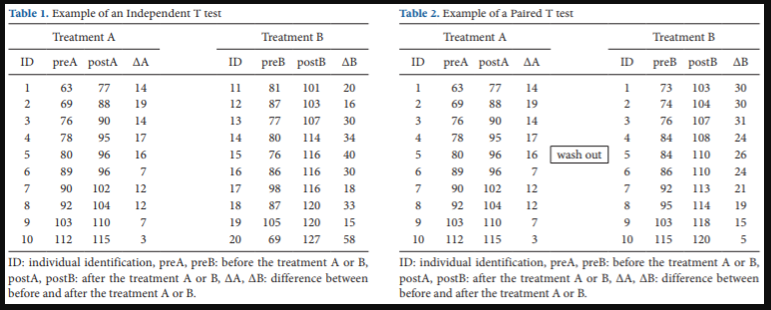
Table1. Independent t test : 비교하는 두 군이 서로 독립인 경우.(독립표본)
Treatment A와 Treatment B는 서로 독립적이므로 A와 B의 변화량 비교.
Table2. Paired t test : 서로 짝을 이뤄 비교하는 경우.(대응표본)
ID값을 기준으로 Treatment A와 Treatment B의 변화량을 짝지어 비교.

Slide 6
1-3.유의성 검정, 유의 확률(p-value)
유의성 검정 : 구성한 두개의 가설(귀무가설, 대립가설) 중 어느 쪽이 참인지를 판단하기 위해 진행하는 검증 과정.
유의 확률 : 귀무가설이 맞다고 가정했을 때 표본에서 실제 통계치와 같거나 더 극단적인 통계치가 나올 확률이다.(귀무가설을 참으로 볼 수 있는 확률)
p-value : 유의확률의 표현이며, 많은 연구에서 p-value가 0.05이하이면 이 귀무가설을 옳지 않은 것으로 본다.(‘귀무가설을 기각’한다고 표현)
p-value가 0.05 미만이라면, 이 통계치에서 귀무가설을 참으로 봤을 때 표본에서 실제로 해당되는 통계치가 나올 가능성은 5% 미만이라는 의미가 된다. 즉 해당 통계치는 95%의 확률로 대립가설이 참이 될 가능성이 훨씬 더 높은 것이라고 할 수 있다.
유의 수준 : p값의 기준 3가지.( 숫자가 작을수록 엄격)
“p<0.05”, “p<0.01”, “p<0.001”
유의 확률이 유의 수준보다 크면 비유의적 : 귀무가설 채택. 작으면 유의적 : 대립가설 채택.

Slide 7
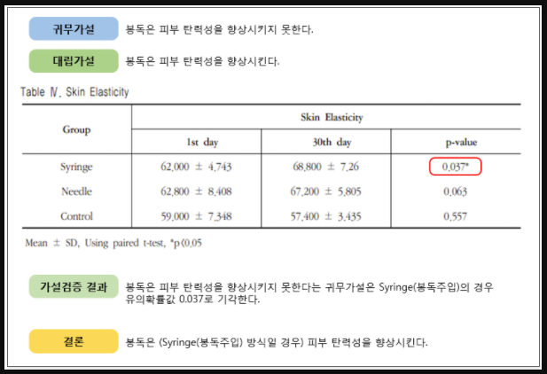

Slide 8

2-1.파이썬에서 t-test활용 방법
넘파이(NumPy) : 행렬(matrix)이나 다차원 배열(ndarray)을 쉽게 처리할 수 있도록 지원하는 기본 패키지
사이파이(SciPy) : 수학, 과학, 및 공학을 위한 오픈소스 소프트웨어, 스탯스(Stats) 모듈은 통계 함수들(statistical functions)을 제공.
Scipy.stats.ttest_ind() : 두개의 독립적인 표본을 지정해주면 해당 함수를 통해 t와 p의 값이 자동으로 계산

